Slide 1
Муниципальное дошкольное образовательное учреждение «Детский сад №49»
Фотоотчет развлечения
«В гости к Светофорику»
в группе раннего возраста №1 и №2
Мероприятие проведено в рамках Всероссийской акции «Безопасное детство-2021-2022»
Подготовили:
Клям Нина Ивановна
Казакова Татьяна Викторовна
Березники 2022 г.

Slide 2
Цель: формировать у детей первичные представления о машинах, улице, дороге; о правилах безопасности дорожного движения.
Задачи:
развивать двигательную активность, ориентировку в пространстве.
совершенствовать основные виды движений;
закреплять знания основных цветов.

Slide 3
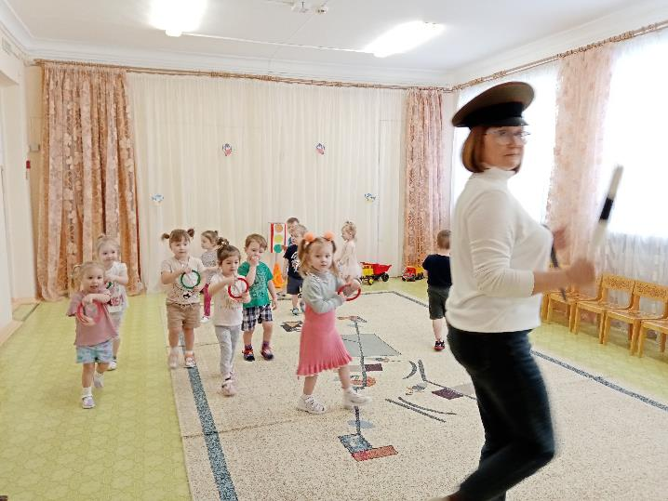
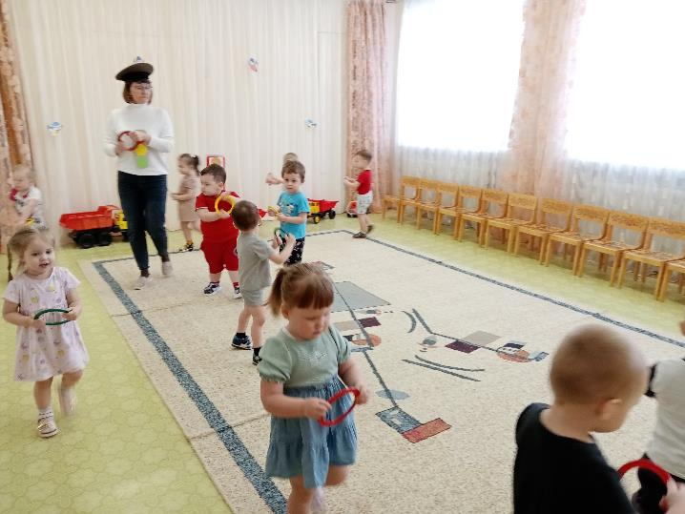
Игровое упражнение «Едем на машине»

Slide 4
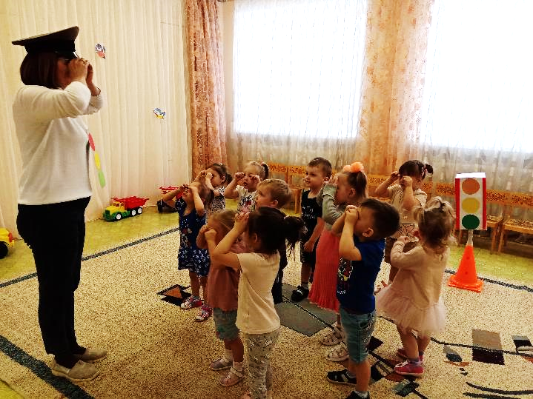
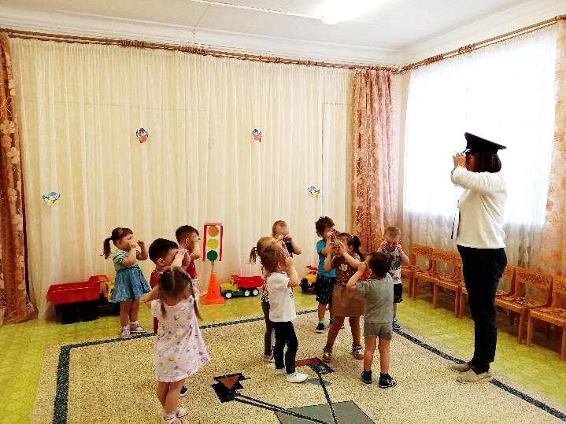
Пальчиковая игровая гимнастика «Светофор»

Slide 5
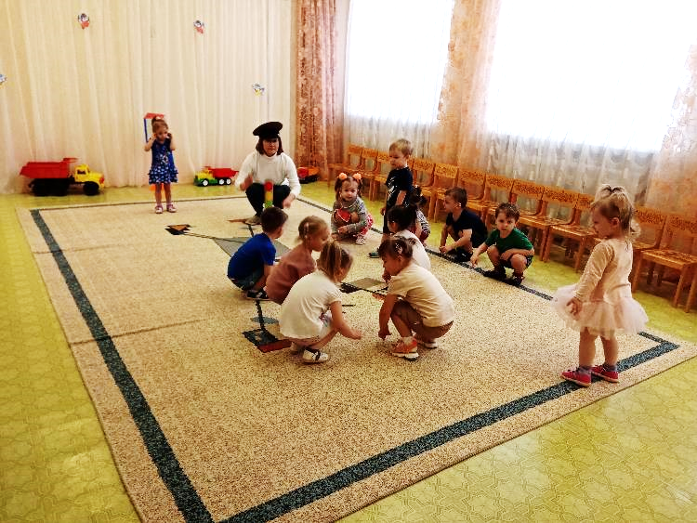
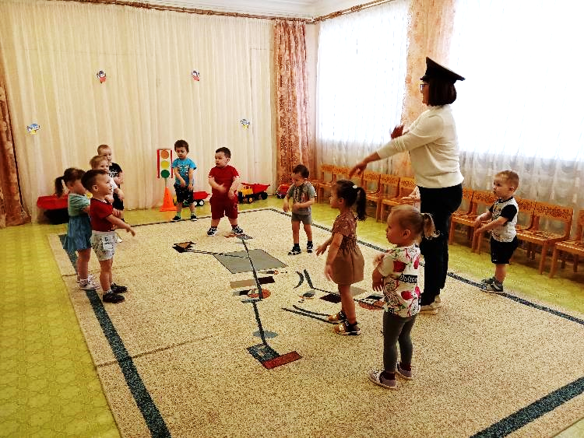
Подвижная игра «Воробышки и автомобиль»

Slide 6
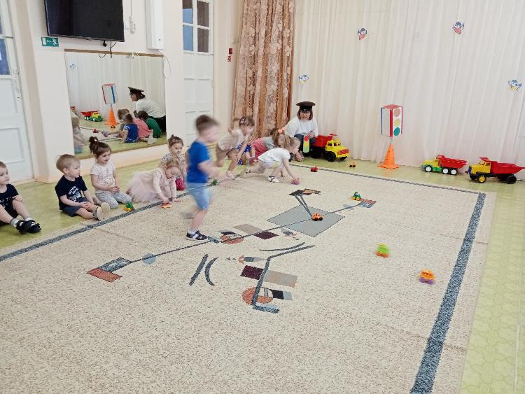
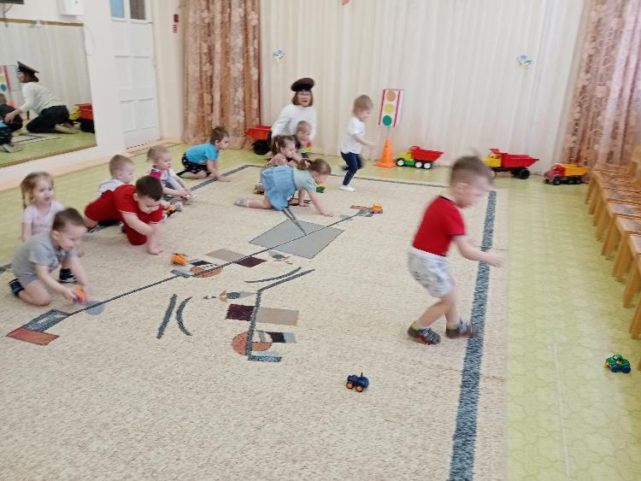
Игровое упражнение «Чья машинка быстрее?»

Slide 7
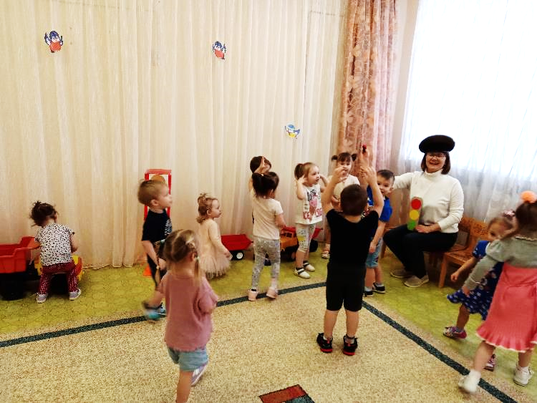
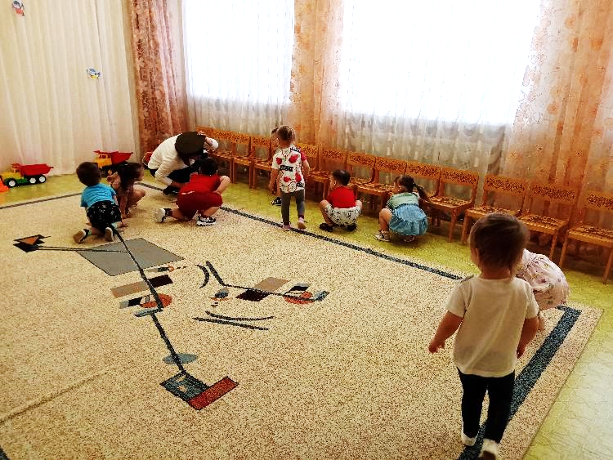
Игровое упражнение «Найди машинку»

Slide 8
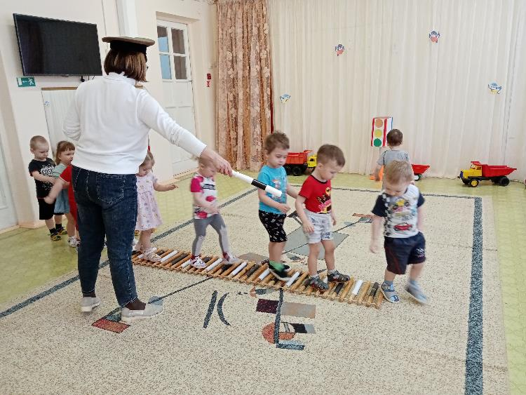
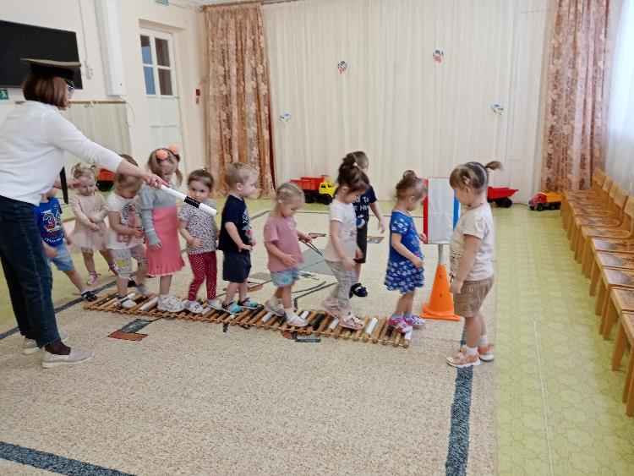
Игровое упражнение «Пешеходный переход»

